Slide 1



Modelado de un Esquema de Aprendizaje Incremental con Memoria Distribuida en Redes Neuronales Artificiales
P r e s e n t a
Ing. González Hernández Luis Ángel
Director: Dr. en C.C. Víctor Manuel Landassuri Moreno
Co-Director: Dr. en C.C. Leandro L. Minku
Tutora: Dr. en C.C Maricela Quintana Lopez
Coloquio de Maestría
Atizapán de Zaragoza, Edo. de Méx. 2 de Diciembre de 2025

Slide 2
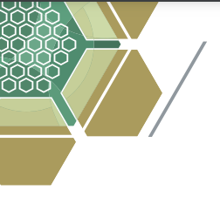
Contenido
Planteamiento del problema
Objetivo General
Hipótesis
Justificación
Redes Neuronales Artificiales
Backpropagation
Aprendizaje Incremental
Arquitectura de referencia para el esquema incremental
Metodología
Resultados de la Réplica del Modelo de Bullinaria en PyTorch
Cronograma de Actividades

Slide 3
Planteamiento del Problema
El aprendizaje incremental
Memoria a corto plazo
- Tasa de aprendizaje alta
Memoria a largo plazo
- Tasa de aprendizaje pequeña
Trabajo previo (Bullinaria 2009) se implementó el uso de duplicar los pesos, pero aún existe perdida de datos

Slide 4
Objetivo General
Diseñar una red neuronal artificial para aprendizaje incremental basada en el principio de la memoria a corto y largo plazo usando mas de dos matrices de pesos.
Objetivo Particulares
Implementar el algoritmo mostrado en (Bullinaria, 2009)
Separar el conjunto de entrenamiento y de prueba
Tomar como base el algoritmo implementado y extenderlo
Comparar ambas implementaciones

Slide 5
Hipótesis
La incorporación de memorias duplicadas adicionales en una arquitectura neuronal basada en el modelo de [2] aumentará la retención del conocimiento previo en un 10–15% respecto al modelo original, manteniendo un costo computacional similar y sin usar mecanismos explícitos de repetición.

Slide 6
Justificación
La combinación de Aprendizaje Incremental y TinyML permite crear modelos que aprenden, se adaptan y mantienen su memoria directamente en dispositivos con recursos limitados. Esto mejora privacidad, eficiencia y abre nuevas posibilidades para IA embebida.

Slide 7
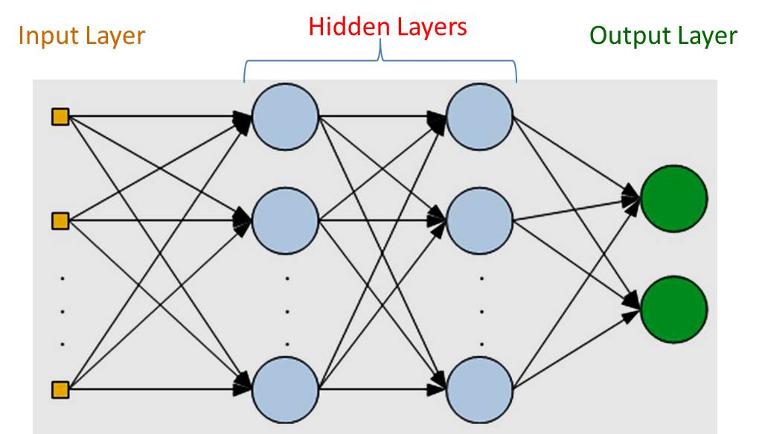
Redes Neuronales de Perceptrón Multicapa
Contienen dos o mas capas, entrada y salida y una o mas ocultas, con funciones de activación

Slide 8
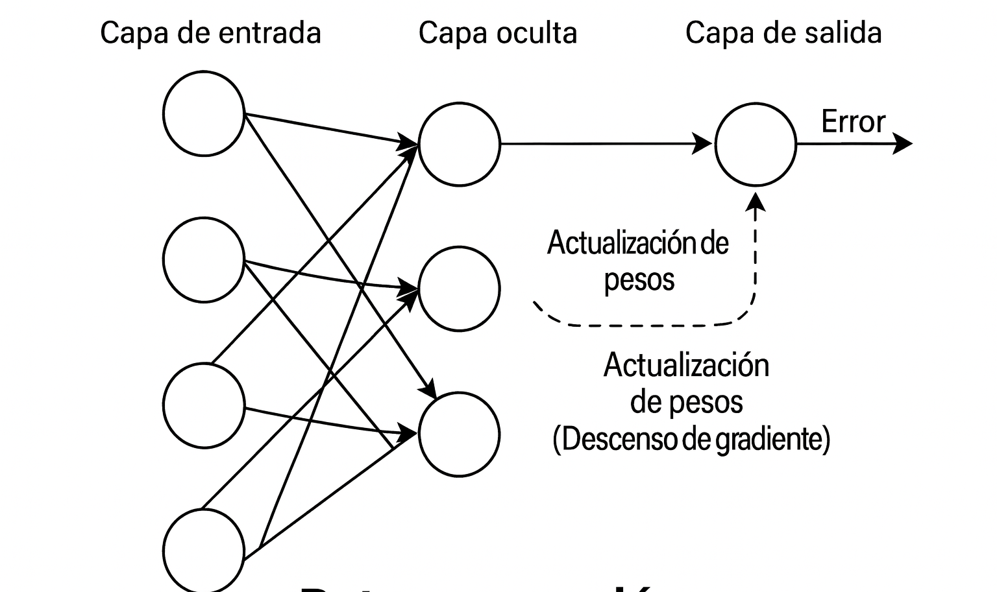
Backpropagation

Slide 9
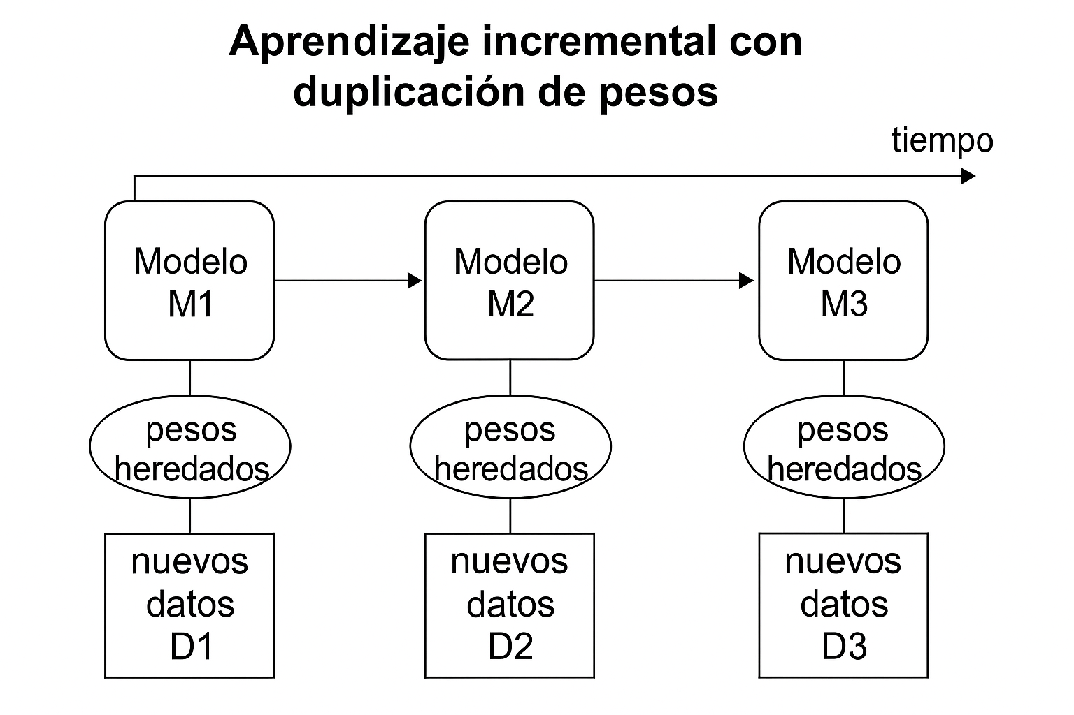

Slide 10
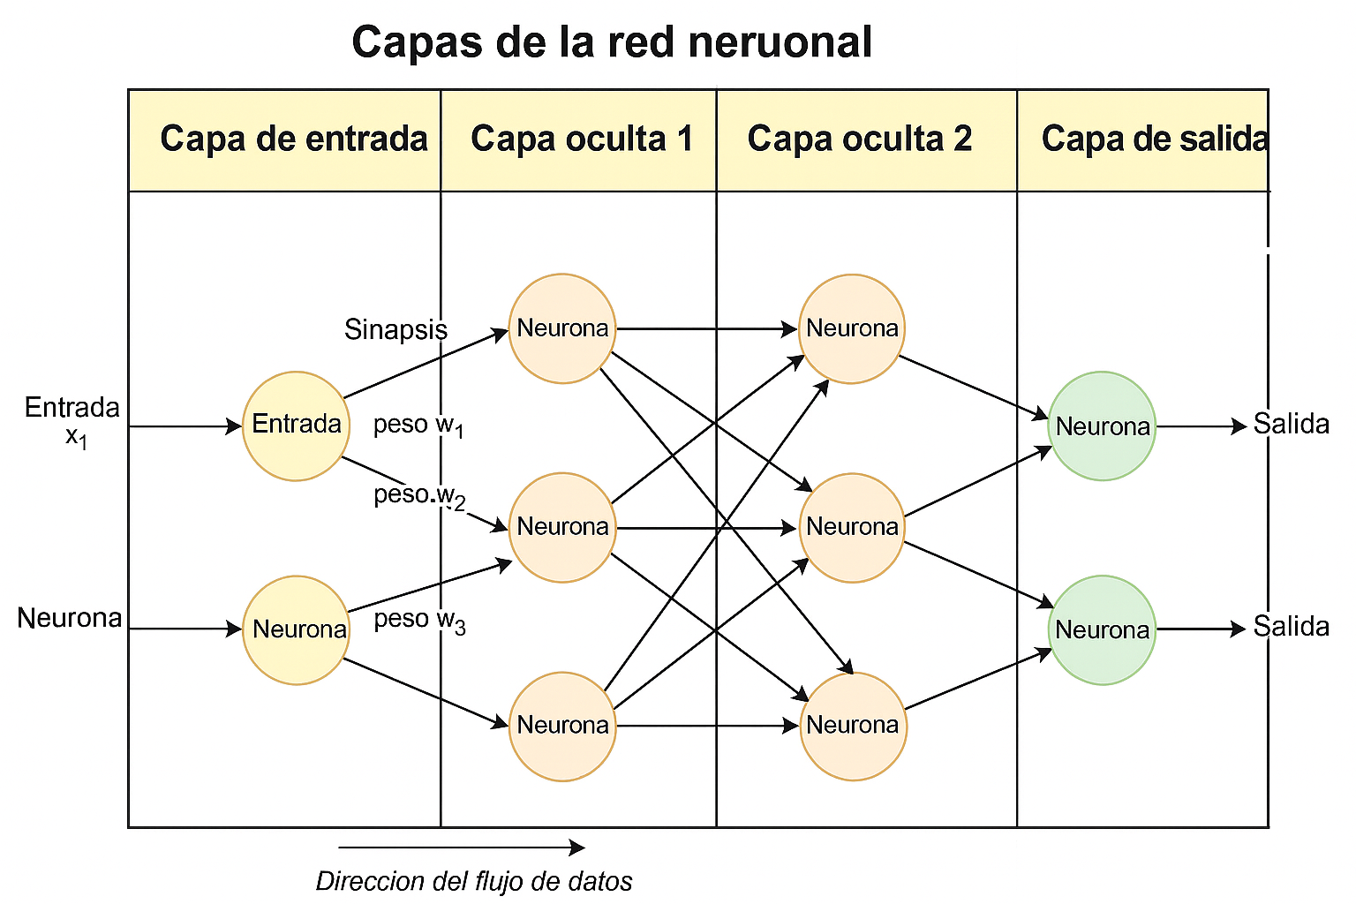
Arquitectura de referencia para el esquema incremental

Slide 11
Metodología
Recrear el código de Bullinaria en Python
Extender el código con mas de dos matrices de pesos duplicados
Realizar una comparación de ambos resultados
Realizar pruebas con 6 datasets distintos

Slide 12
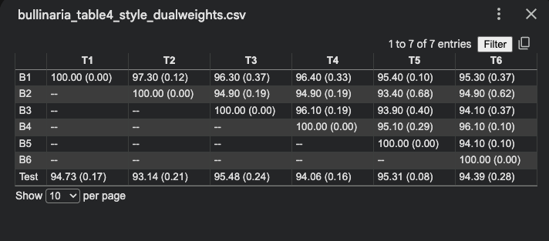
Resultados de la Réplica del Modelo de Bullinaria en PyTorch

Slide 13
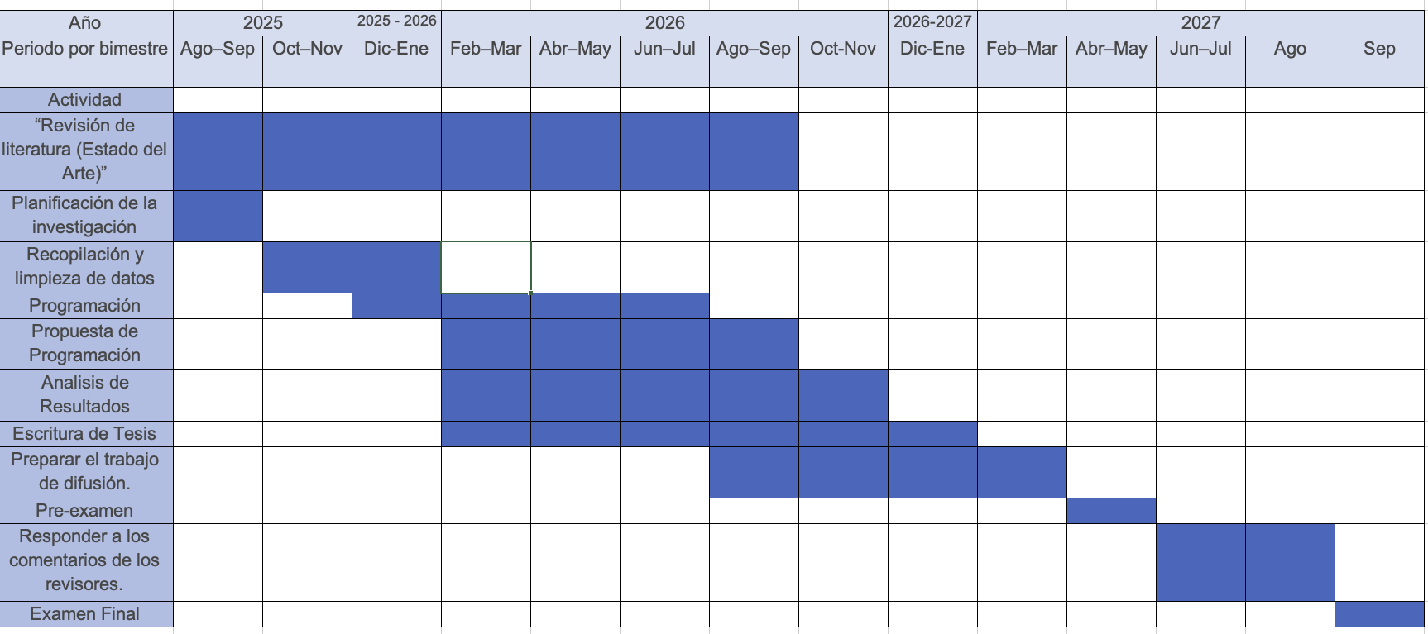
Cronograma de
Actividades

Slide 14
Referencias
John A Bullinaria. Evolved dual weight neural architectures to facilitate incremental learning. In IJCCI, pages 427–434, 2009.
Yuyang Liu, Qiuhe Hong, Linlan Huang, Alexandra Gomez-Villa, Dipam Goswami, Xialei Liu, Joost van de Weijer, and Yonghong Tian. Continual learning for vlms: A survey and taxonomy beyond forgetting. arXiv preprint arXiv:2508.04227, 2025.
Krisanu Sarkar. Adaptive variance-penalized continual learning with fisher regularization. arXiv preprint arXiv:2508.16632, 2025.
Xing Wei, Shaofan Liu, Yaoci Xiang, Zhangling Duan, Chong Zhao, and Yang Lu. Incremental learning based multi-domain adaptation for object detection. Knowledge-Based Systems, 210:106420, 2020.
rancesco Cerasuolo, Alfredo Nascita, Giampaolo Bovenzi, Giuseppe Aceto, Domenico Ciuonzo, Antonio
Pescapè, and Dario Rossi. Memento: A novel approach for class incremental learning of encrypted traffic.
Computer Networks, 245:110374, 2024

Slide 15
Modelado de un Esquema de Aprendizaje Incremental con Memoria Distribuida en Redes Neuronales Artificiales
P r e s e n t a
Ing. González Hernández Luis Ángel
Director: Dr. en C.C. Víctor Manuel Landassuri Moreno
Co-Director: Dr. en C.C. Leandro L. Minku
Tutora: Dr. en C.C Maricela Quintana López
Coloquio de Maestría
Atizapán de Zaragoza, Edo. de Méx. 2 de Diciembre de 2025

